Slide 1
NeRF: Representing Scenes as Neural Radiance Fields for View Synthesis

Slide 2
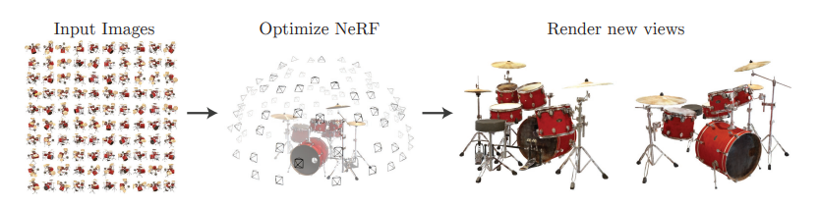
Abstract
This paper presents a method that achieves state-of-the-art results for synthesizing novel views of complex scenes by optimizing an underlying continuous volumetric scene function using a sparse set of input views.
Notes:
这篇文章主要提供了一种方法，它利用一组输入图片，构造一个多层感知机，这个多层感知机就构建了一个五维度的神经辐射场，然后利用体渲染技术。依赖这个多层感知机输出一个3D场景的新视角图像，实际过程如下图所示：

Slide 3
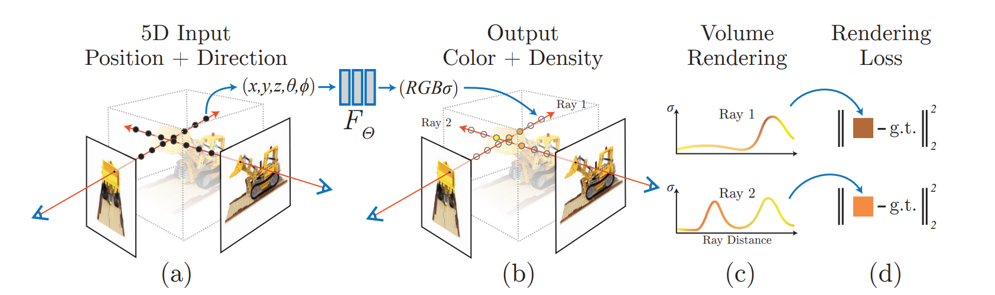
The procedure of the neural radiance field scene representation and differentiable rendering
synthesizing images by sampling 5D coordinates (location and viewing direction) along camera rays (a),
feeding those locations into an MLP to produce a color and volume density (b),
using volume rendering techniques to composite these values into an image (c).
Because the rendering function is differentiable, optimizing our scene representation by minimizing the residual between synthesized and ground truth observed images (d).
Notes:
1.在场景所在的5维坐标系中沿着相机光线方向采样
2.将这些位置信息输入到5维神经辐射场中，输出我们要的颜色值c和密度值b
3.使用个体渲染技术处理这些数值，绘制出我们要的图像
4.因为渲染函数可微，利用生成照片和真实照片之间的差值对系统做优化

Slide 4
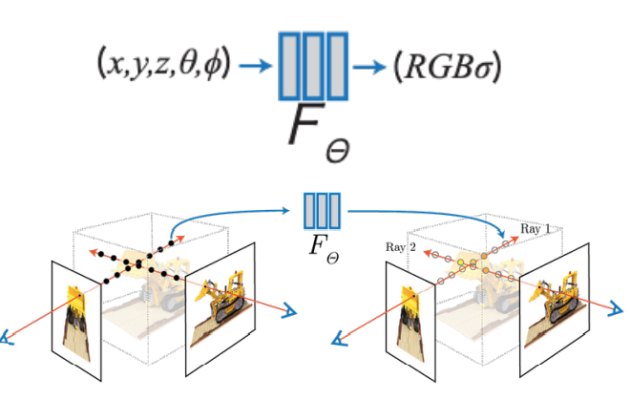
Neural Radiance Field
Neural Radiance Field
This paper represent a continuous scene as the 5D vector-valued function whose input is a 3D location x = (x, y, z) and 2D viewing direction (θ, φ), and whose output is an emitted color c = (r, g, b) and volume density σ.
the network predicts the volume density σ as a function of only the location x, while allowing the RGB color c to be predicted as a function of both location and viewing direction.
the MLP FΘ first processes the input 3D coordinate x with 8 fully-connected layers and outputs σ and a 256-dimensional feature vector. This feature vector is then concatenated with the camera ray’s viewing direction and passed to one additional fully-connected layer that output the view-dependent RGB color.
Notes:
这篇文章使用一个 5维的神经辐射场来 表示一个场景，这个神经辐射场的 输入是一个3维度的坐标和两维度的方向向量，输出则是这个坐标在这个观察方向下的密度西格玛和颜色c
这个网路仅仅依靠坐标x来预测密度西格玛，而用位置x和观察方向一起来预测颜色c
这个多层感知机利用8层全连接网络来处理x，输出密度值西格玛，并输出第八层的256维特征向量，与观测方向相连接，输入一层全连接网络中，得到这个位置的rgb颜色

Slide 5
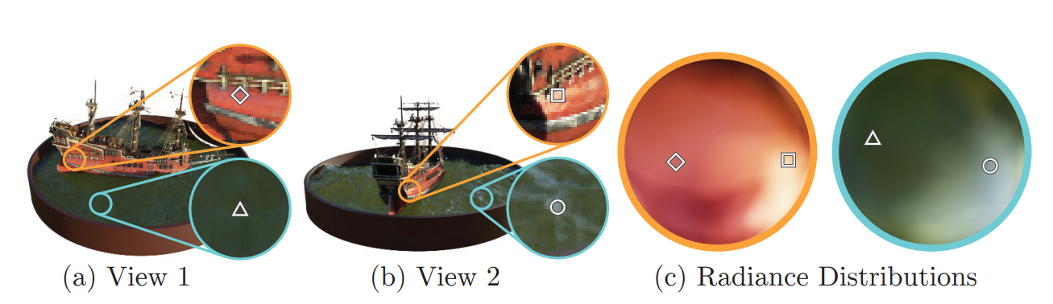
The function of θ and φ in the Neural Radiance Field
It is a visualization of view-dependent emitted radiance. the neural radiance field representation outputs RGB color as a 5D function of both spatial position x and viewing direction d.
we visualize example directional color distributions for two spatial locations in our neural representation of the Ship scene. In (a) and (b), we show the appearance of two fixed 3D points from two different camera positions.
Our method predicts the changing specular appearance of these two 3D points, and in (c) we show how this behavior generalizes continuously across the whole hemisphere of viewing directions.
Notes:
这三幅图表明了 这个神经辐射场中 五维度输入 中 θ and φ 的具体作用
这个神经辐射场是 “视觉依赖的”，这个构造神经辐射场的五维函数 依据输入的坐标x和观察方向d来输出 这位置的颜色
可以看出在相同的坐标点（两个方框所在的点），神经辐射场会输出不同的颜色，并且随着观察视角的改变，输出的颜色值也会连续的改变。

Slide 6
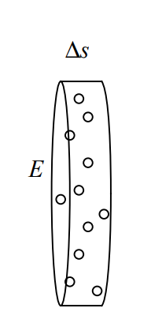

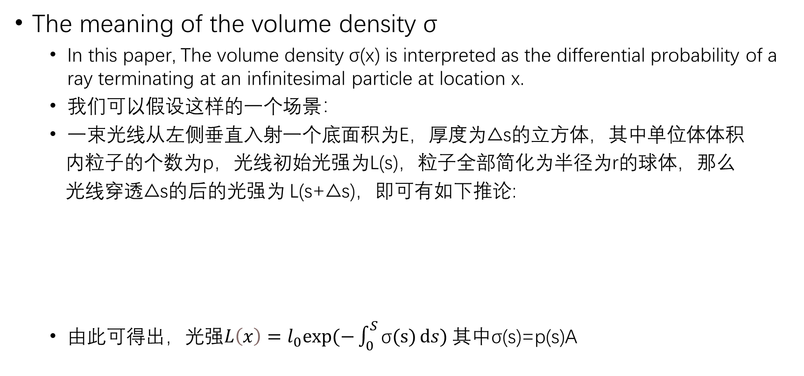
Volume Rendering with Radiance Fields
The meaning of the volume density σ
In this paper, The volume density σ(x) is interpreted as the differential probability of a ray terminating at an infinitesimal particle at location x.
我们可以假设这样的一个场景：
一束光线从左侧垂直入射一个底面积为E，厚度为$△$s的立方体，其中单位体体积
内粒子的个数为p，光线初始光强为L(s)，粒子全部简化为半径为r的球体，那么
光线穿透$△$s的后的光强为 L(s+$△$s)，即可有如下推论:
由此可得出，光强$L\left(x\right)=l_{0}exp(−\int_{0}^{S}{\text{σ}(s)ⅆs)}$ 其中σ(s)=p(s)A

Slide 7
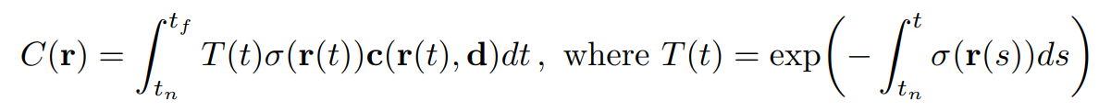
The function C(r) derivation process in volume rendering
The expected color C(r) of camera ray r(t) = o + td with near and far bounds tn and tf is:
The function T(t) denotes the accumulated transmittance along the ray from tn to t, i.e., the probability that the ray travels from tn to t without hitting any other particle. Rendering a view from our continuous neural radiance field requires estimating this integral C(r) for a camera ray traced through each pixel of the desired virtual camera
Notes:
这个公式就是颜色C的计算公式 tn和tf分别表示坐标系中，这条光线穿过的3D场景上的点，距离相机在z轴上最近的点和最远的点的距离。
其中这个T(t)看作从tn处发射的光线到达t处的概率（如上一张ppt所展示的那样，当然我们也可以反过来理解）
那么在dt的厚度内，粒子的密度为σ(t),粒子的颜色为c，整个C(r)就可以看作整个tn到tf的光线路径上，所有粒子的发射的光的叠加效果。

Slide 8
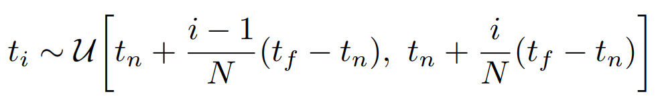
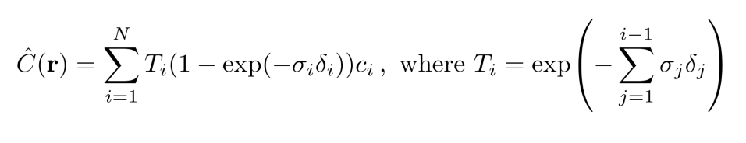
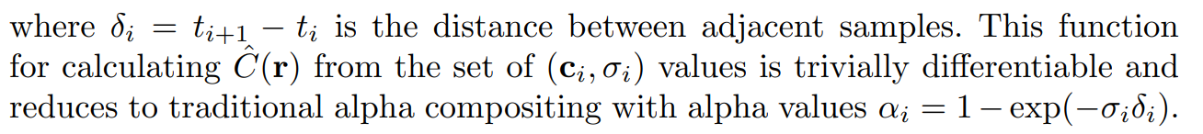
sampling
we use a stratified sampling approach where we partition [tn, tf] into N evenly-spaced bins and then draw one sample uniformly at random from within each bin.
让我们对之前的C(r)进行化简，我们就可以得到下面的公式：(容易证明)
Notes:
我们将tn到tf这么长的距离分为n等分，然后ti在每个等份中取均匀分布。
化简之前的积分公式
得到如下的公式，其中德尔塔表示 ti+1 与 ti 之间的差值 最后我们将阿尔法I x Ti 统一看成是 在这个位置的粒子发射的光线的权重

Slide 9
Additional optimizations
Notes:
没什么好说的
额外做了两个优化 一个是位置编码 一个是分层采样

Slide 10
Positional encoding
The authors found that having the network FΘ directly operate on xyzθφ input coordinates results in renderings that perform poorly at representing high-frequency variation in color and geometry, and the experiment shows that mapping the inputs to a higher dimensional space using high frequency functions before passing them to the network enables better fitting of data that contains high frequency variation.
the encoding function they use is: γ(p) =
对五维向量的每一个分量都采用Positional encoding，其中XYZ对应的L为10，θ和φ对应的L为4。
Notes:
作者发现 如果直接用 xyz 和 两个方向向量进行训练， 效果很差，并且实验表明 将输入投影到高纬空间能够更好的表示 高频信息，于是对输入的数据进行了位置编码。

Slide 11
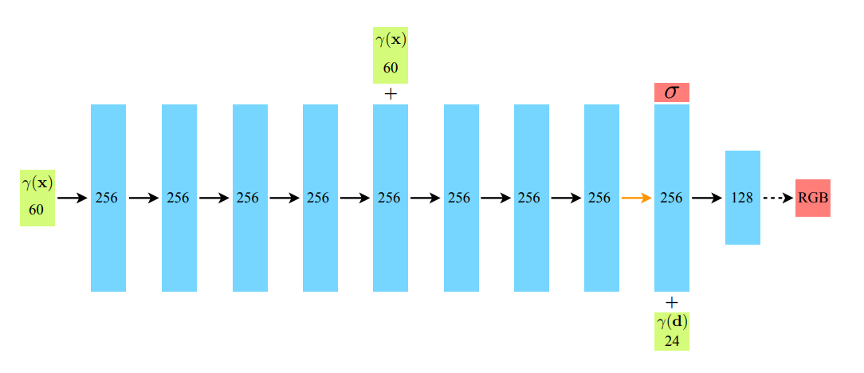
采用Positional encoding后的MLP
Notes:
作者发现 如果直接用 xyz 和 两个方向向量进行训练， 效果很差，并且实验表明 将输入投影到高纬空间能够更好的表示 高频信息，于是对输入的数据进行了位置编码。

Slide 12
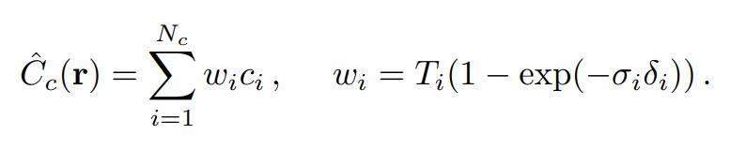

Hierarchical volume sampling
The rendering strategy of densely evaluating the neural radiance field network at N query points along each camera ray is inefficient, So the authors propose a hierarchical representation that increases rendering efficiency by allocating samples proportionally to their expected effect on the final rendering.
Normalizing these weights as produces a piecewise-constant PDF along the ray. We sample a second set of N’ locations from this distribution using inverse transform sampling.
这样第一轮采样获得了N个点，第二轮采样获得了N‘个点。
Notes:
作者发现 如果直接用 xyz 和 两个方向向量进行训练， 效果很差，并且实验表明 将输入投影到高纬空间能够更好的表示 高频信息，于是对输入的数据进行了位置编码。

Slide 13


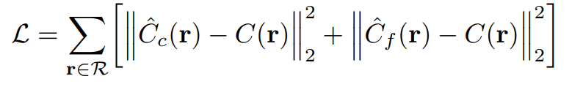
LOSS函数
依据第一轮采样的 “coarse” locations 计算 ，将第一轮的“coarse” locations 和第二轮采样的 “fine” locations 结合起来计算 。
共同构造loss函数：

Slide 14
Additional Implementation Details
根据文中描述的采样理论，针对现实场景中的3D模型应当是无法进行采样的，因为t(far)趋近于无穷，文中提出了NDC变换+取Z坐标的倒数的方式来解决这一问题，并且实现了现实场景模型和合成模型的统一数据化处理。
NDC变换采用透视投影变换，具体细节可以查看：
OpenGL Projection Matrix (songho.ca)
最后文中还为了避免NDC变换速度过慢的问题，给出了公式的推导，不过都是数学推导过程，不再赘述。

